Slide 1
Produktionsfaktoren

Slide 2

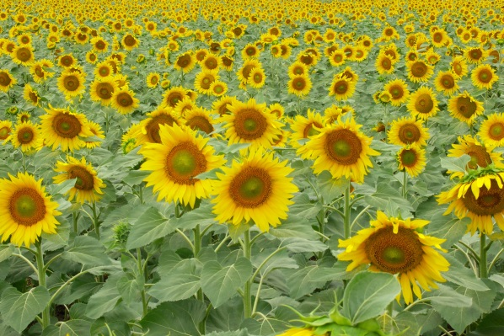
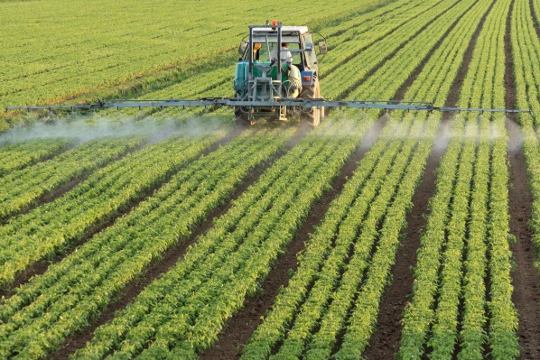

Natur
© Rene Aigner / Fotolia.com
© andegro4ka / Thinkstock
© il – fede / Fotolia.com
© snygo – aboutpixel.de

Slide 3



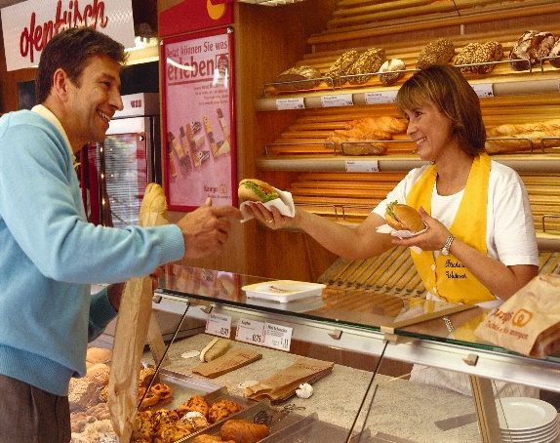
Arbeit
© Yuri Arcurs / Fotolia.com
© Lisa F. Young / Thinkstock
© ME, Germany
© MEV – Verlag, Germany

Slide 4

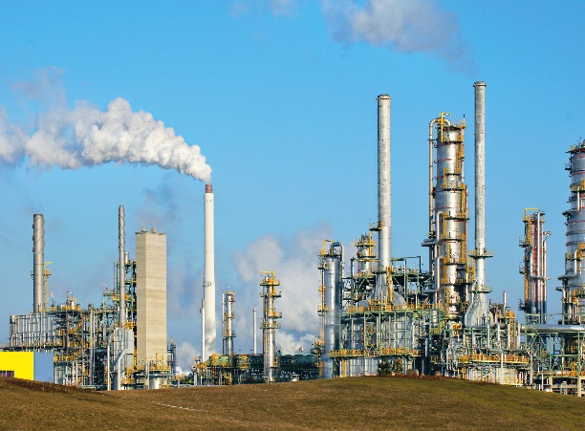

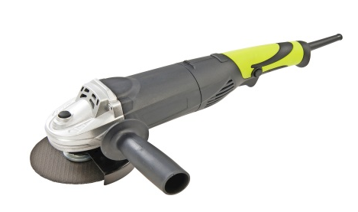
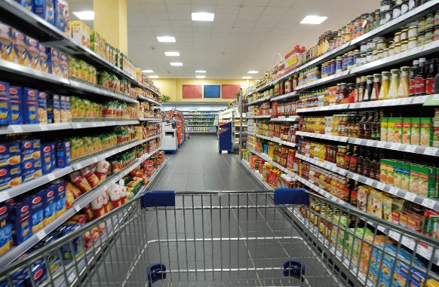
Kapital
© K.-U. Häßler / Fotolia
© AVTG / iStockphoto.com
© Ljupco / Thinkstock
© ElephantCastle / Thinkstock
© Eisenhans / Fotolia.com

Slide 5
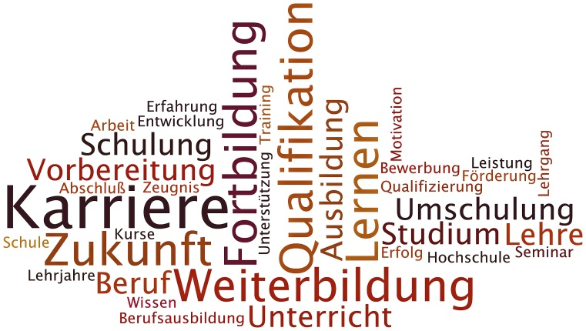


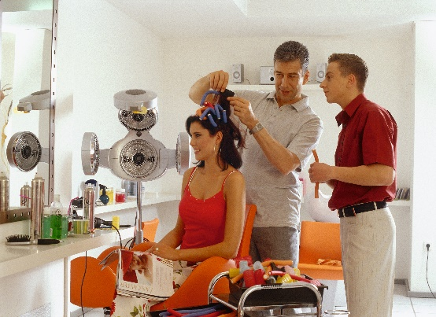

Wissen
© Wavebreakmedia Ltd. / Thinkstock
© photolars / stock adobe.com / Fotolia
© endopack / iStockphoto.com
© MEV – Verlag, Germany
© monkeybusinessimages / iStockphoto.com

Slide 6
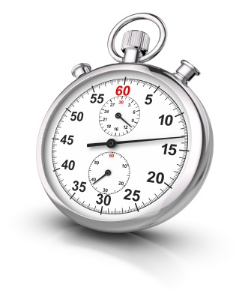
Wirtschaftliches Prinzip
Minimalprinzip:
Ich lerne gerade so viel, dass ich meinen Abschluss schaffe.
wenig Zeit
ich erreiche das Mindestziel
© ayzek / iStockphoto.com
Mit dem geringst möglichen Aufwand ein bestimmtes Ziel erreichen.

Slide 7

Wirtschaftliches Prinzip
Maximalprinzip:
Ich trainiere täglich zwei Stunden, damit ich den Wettkampf gewinne.
bestimmter Zeitaufwand
ich erreiche ein möglichst hohes Ziel
© ayzek / iStockphoto.com
© rendixalextian / Thinkstock
Mit einem bestimmten Aufwand ein möglichst hohes Ziel erreichen.

